Slide 1
L’Agile
L’essentiel

Slide 2
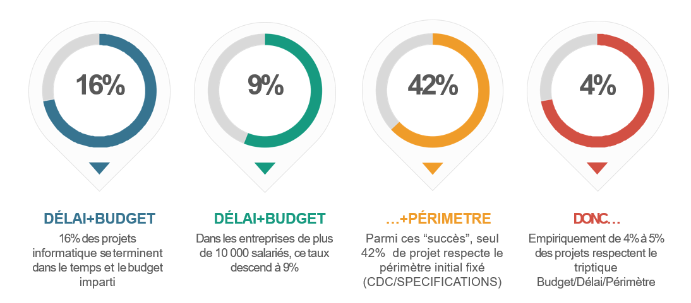
L’agile pourquoi?

Slide 3
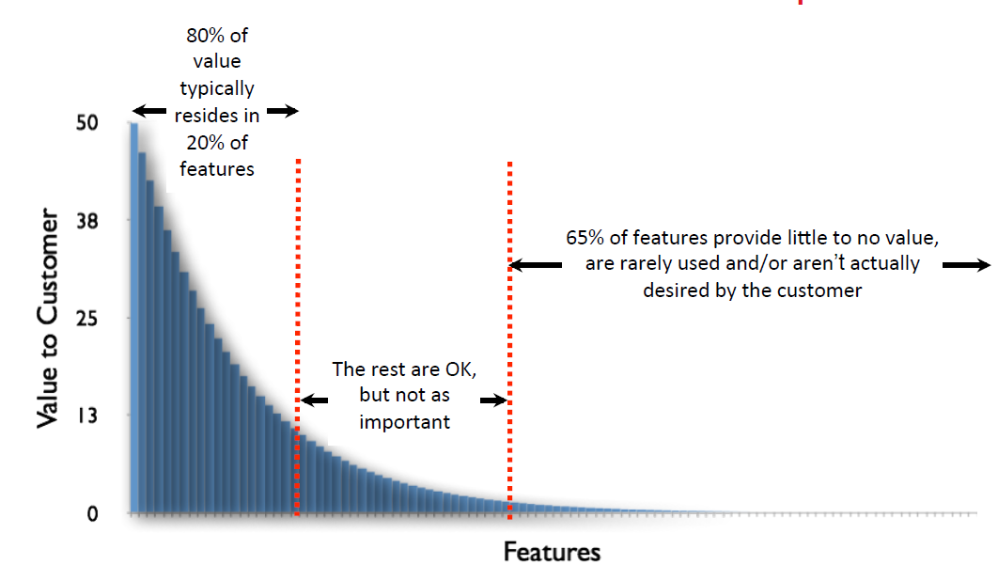
L’agile pourquoi?
Le product owner maximise la valeur ajoutée du produit et essaie d’éviter les 65% des fonctionnalités déchet

Slide 4
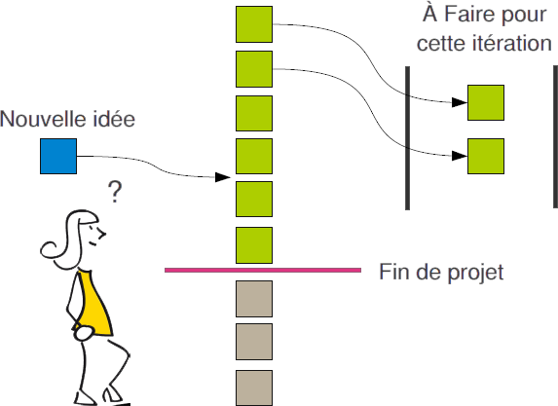
L’agile pourquoi?
Il est impossible de construire le produit idéal dès le début
“Un projet raté est un projet au cours duquel personne n’a eu de meilleure idée que ce qui était initialement prévu”.
Alistair CockBurn

Slide 5
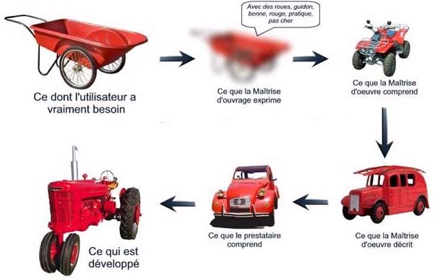
L’agile pourquoi?

Slide 6
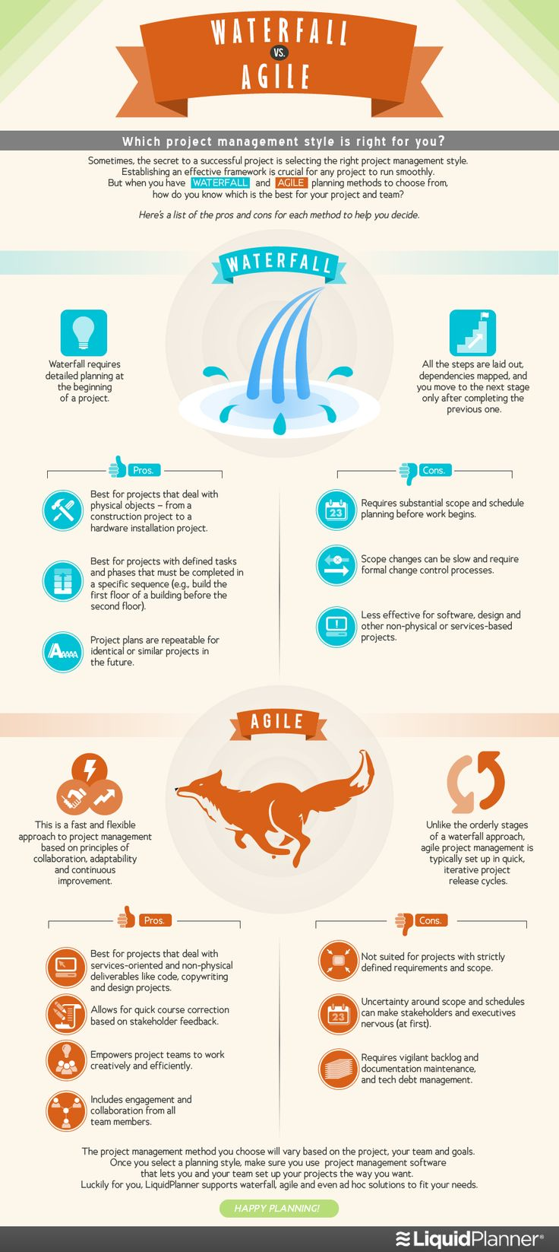

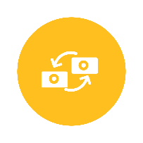

L’agile pourquoi
Vs
Le modèle en cascade requiert un planning détaillé au tout début du projet.
L’approche Agile est rapide et flexible. Elle est basée sur les principes de la collaboration, l’adaptabilité et l’amélioration continue.
Toutes les étapes et les interactions sont tracées en amont.
Le passage à une étape ne se fait qu’après avoir livré la précédente
Les cycles de livraisons du projet sont rapides et itératifs.
Le produit peut évoluer durant le projet.

Slide 7
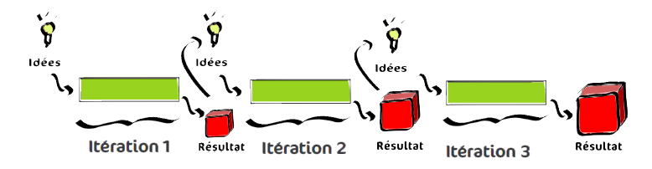
L’agile c’est quoi?
DÉFINITION
Une méthode agile est une approche itérative et incrémentale, réalisée de manière très collaborative pour des équipes responsabilisées, appliquant un cérémonial minimal et produisant, dans un délai contraint, un logiciel de grande qualité répondant aux besoins changeants des utilisateurs

Slide 8
L’agile c’est quoi?
Les méthodes agiles sont des groupes de pratiques de pilotage et de réalisation de projets.
Le développement rapide d’application (RAD)
SCRUM présenté par Ken Schwaber
Extreme programming par Kent Beck
Manifeste Agile publié
1995 1999 2001 2005
SCRUM conçu
Dynamic systems development method (DSDM)
Feature Driven Development (FDD)
SCRUM publié par Jeff Sutherland
8

Slide 9
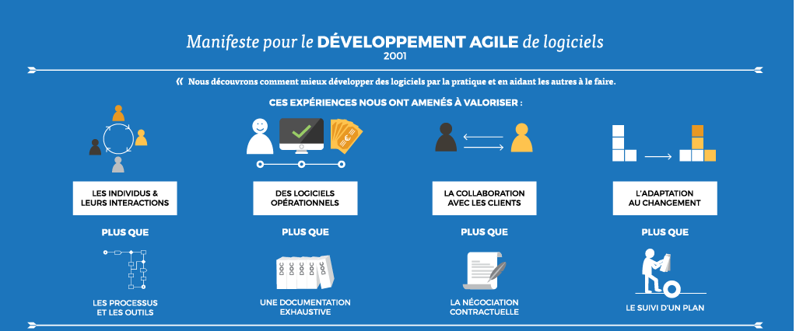
L’agile c’est quoi?

Slide 10
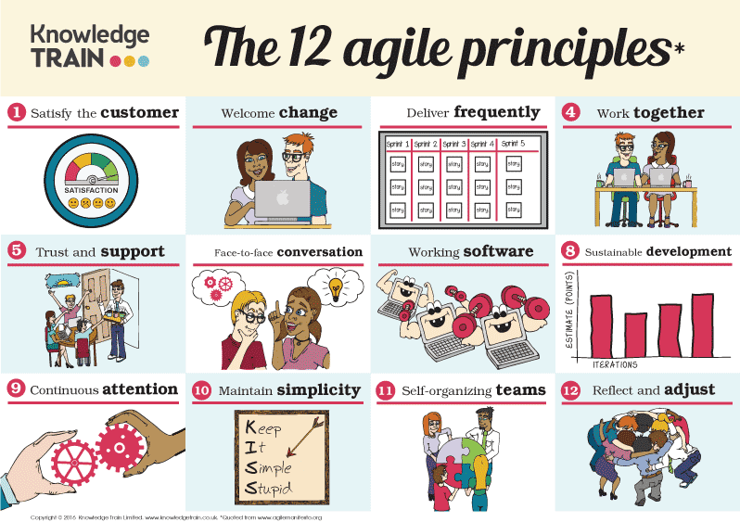
L’agile c’est quoi?
Satisfaire le client en priorité
Accueillir favorablement les demandes de changement
Livrer le plus souvent possible des versions opérationnelles de l’application
Assurer une coopération permanente entre le client et l’équipe projet
Construire des projets autour d’individus motivés
Privilégier la conversation en face à face
Mesurer l’avancement du projet en termes de fonctionnalités de l’application
Faire avancer le projet à un rythme soutenable et constant
Porter une attention continue à l’excellence technique et à la conception
Faire simple
Responsabiliser les équipes
Ajuster à intervalles réguliers son comportement et ses processus pour être plus efficace

Slide 11




L’agile c’est quoi?
UN BESOIN RÉALISÉ
= AU BESOIN EXPRIMÉ
UNE VISION PROUIT PARTAGEE
UN GAIN DE TIME TO MARKET
On partage la vision en impliquant le métier à l’estimation et la technique dans la conception
On brise la chaine
d’interprétation grâce aux cycles et démonstrations “demo or die”
On parallélise
Conception
Développement
Tests

Slide 12
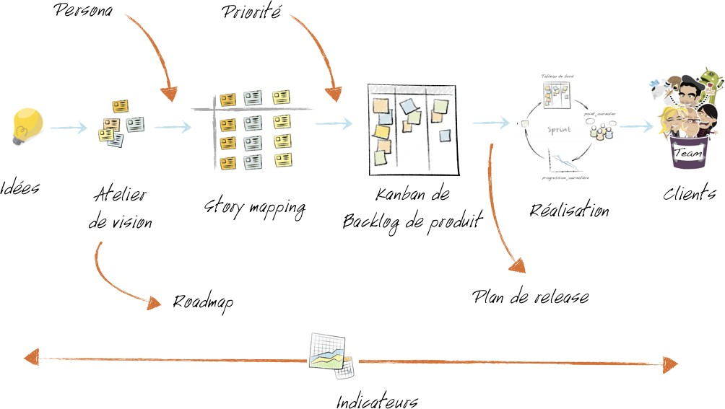
L’agile c’est quoi?

Slide 13
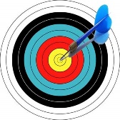
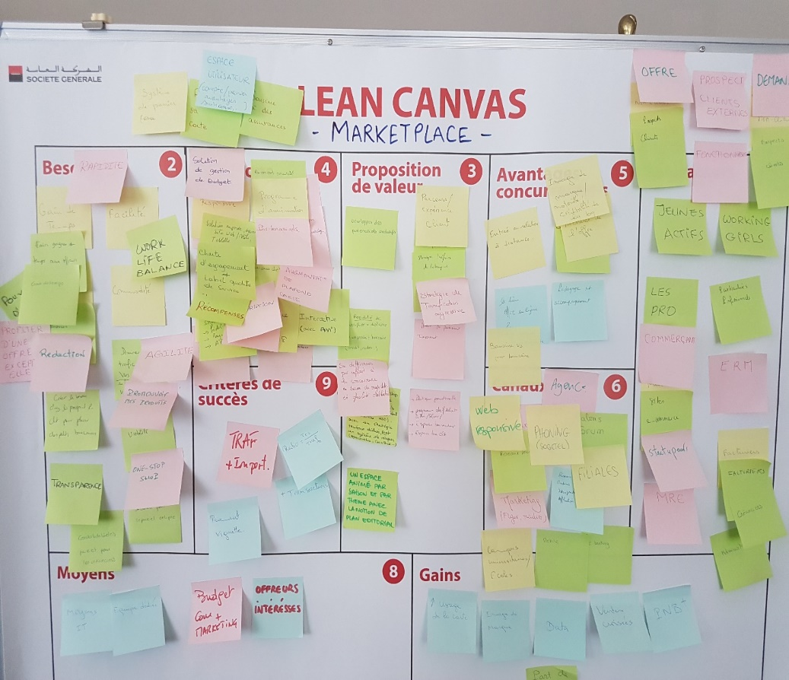
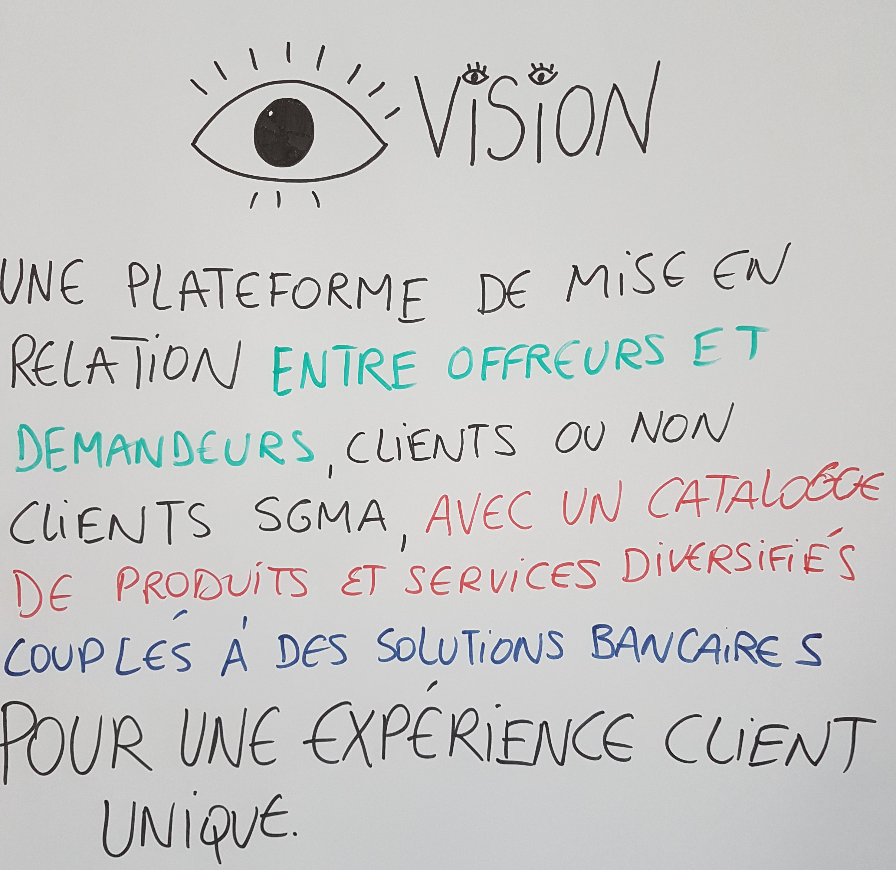
Le cadrage en Agile
L’atelier Persona
Aligner tous les acteurs sur la même vision du produit à réaliser.
Définir le produit à réaliser sur 9 axes:
Les clients/utilisateurs du produit
Leurs besoins
La proposition de valeur du produit
Les avantages concurrentiels du produit
Les canaux sollicités pour l’utilisation du produit
Les critères de succès quantifiables
Les moyens nécessaires
Les gains pour l’entreprise

Slide 14
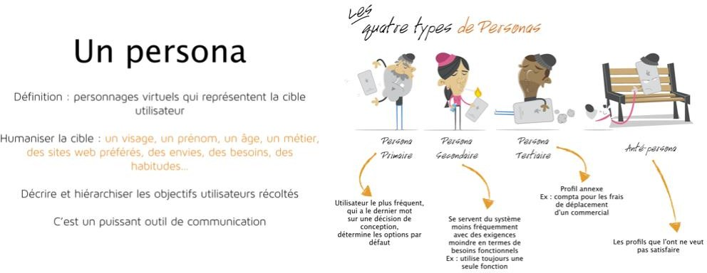
Le cadrage en Agile
L’atelier Persona

Slide 15
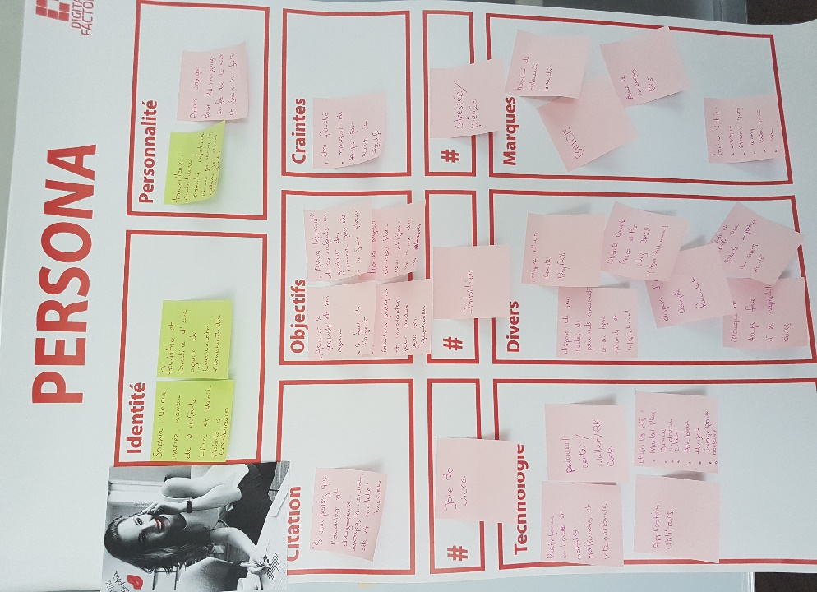
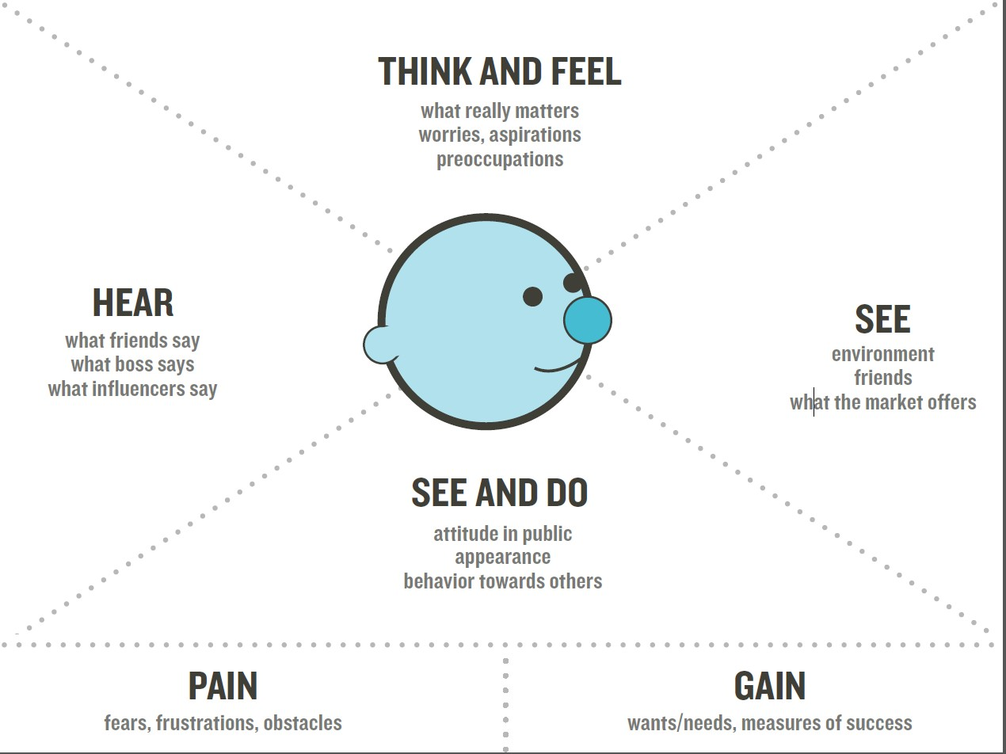
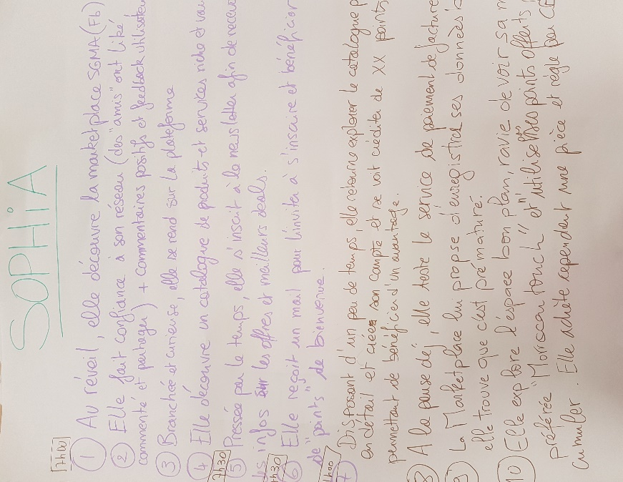
Le cadrage en Agile
L’atelier Persona

Slide 16
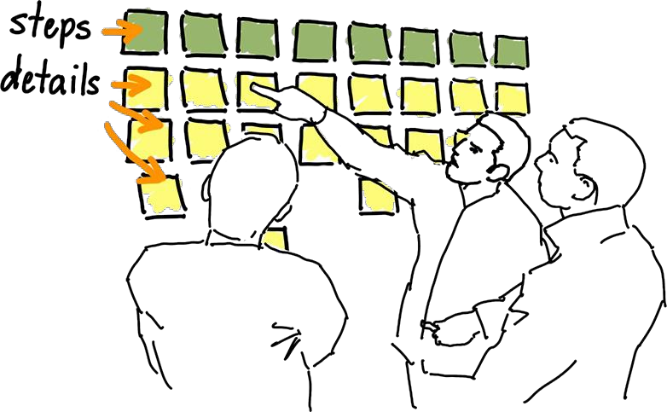
Le cadrage en Agile
Story Mapping
La richesse du modèle fait que l’on travaille sur deux Axes :
L’axe horizontal (l’axe USAGE, temporel) fondée sur
l’analyse de l’activité et l’analyse fonctionnelle,
L ’axe vertical, l’axe PRIORITÉ, qui servira à décortiquer les activités, en stories, plus ou moins détaillées et rangées par ordre d’importance pour l’activité…

Slide 17
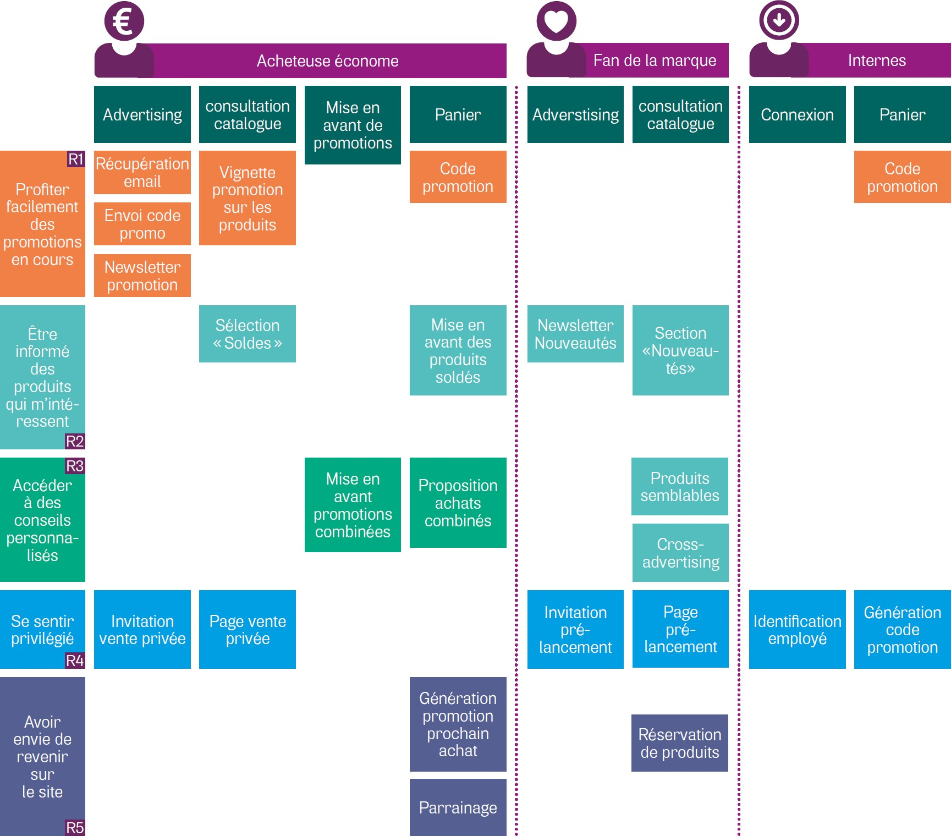
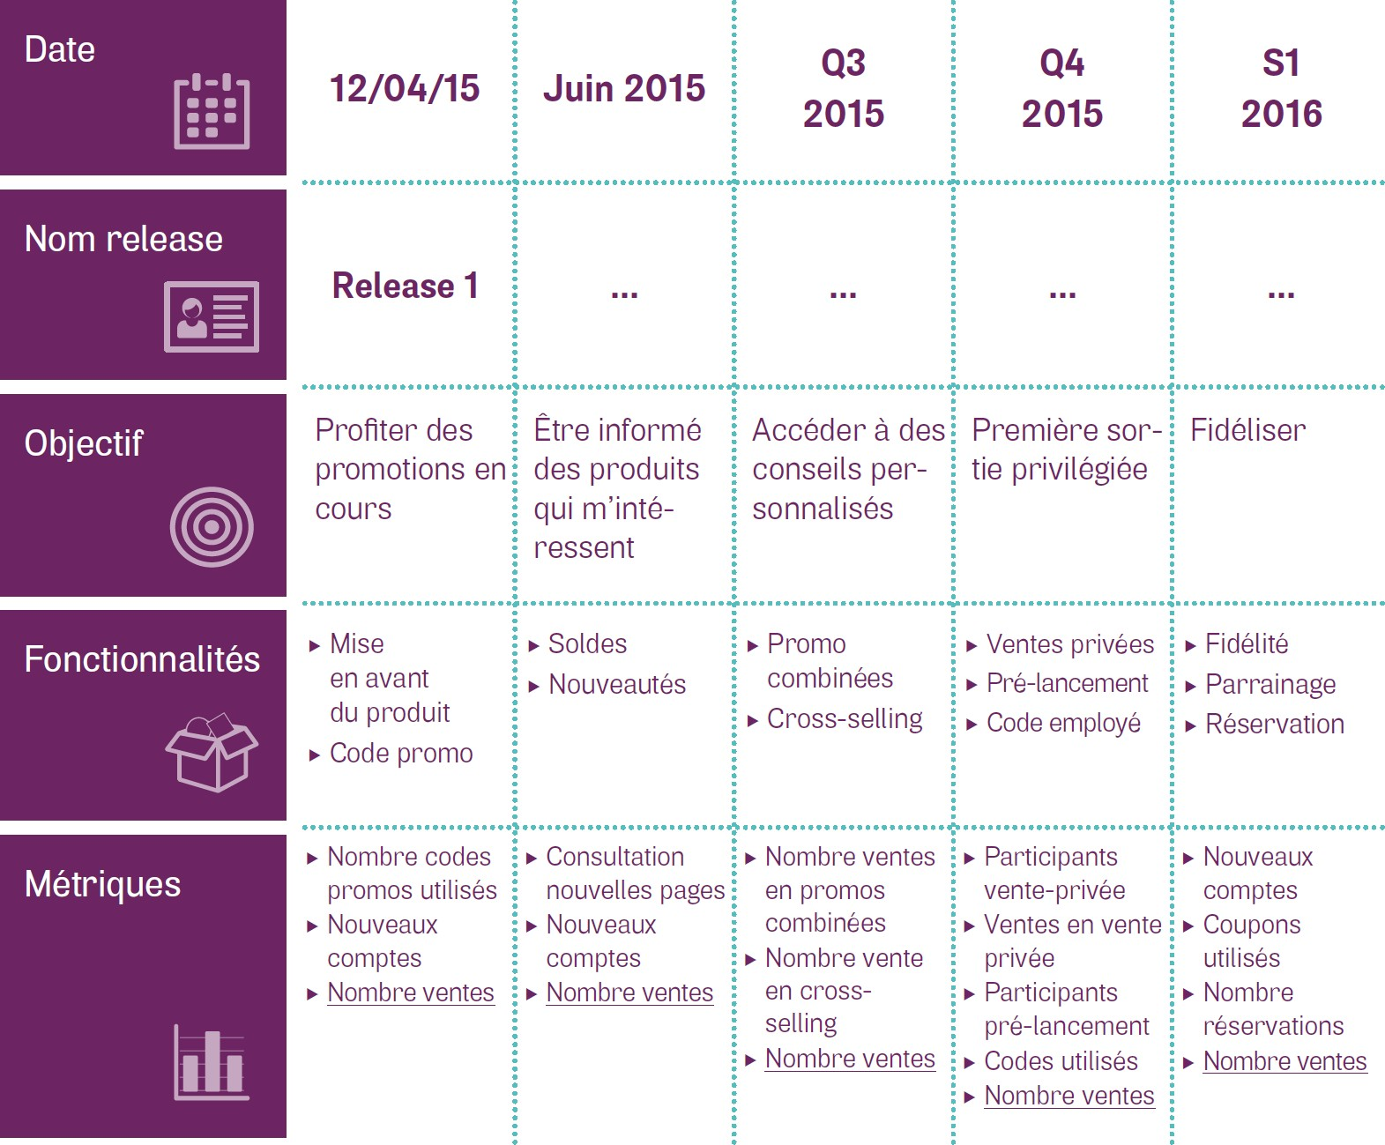
Le cadrage en Agile
Story Mapping

Slide 18
L’agile pourquoi?
Le product owner maximise la valeur ajoutée du produit et essaie d’éviter les 65% des fonctionnalités déchet

Slide 19
L’agile pourquoi?
Il est impossible de construire le produit idéal dès le début
“Un projet raté est un projet au cours duquel personne n’a eu de meilleure idée que ce qui était initialement prévu”.
Alistair CockBurn

Slide 20
L’agile pourquoi?

Slide 21
L’agile pourquoi
Vs
Le modèle en cascade requiert un planning détaillé au tout début du projet.
L’approche Agile est rapide et flexible. Elle est basée sur les principes de la collaboration, l’adaptabilité et l’amélioration continue.
Toutes les étapes et les interactions sont tracées en amont.
Le passage à une étape ne se fait qu’après avoir livré la précédente
Les cycles de livraisons du projet sont rapides et itératifs.
Le produit peut évoluer durant le projet.

Slide 22
L’agile c’est quoi?
DÉFINITION
Une méthode agile est une approche itérative et incrémentale, réalisée de manière très collaborative pour des équipes responsabilisées, appliquant un cérémonial minimal et produisant, dans un délai contraint, un logiciel de grande qualité répondant aux besoins changeants des utilisateurs

Slide 23
L’agile c’est quoi?
Les méthodes agiles sont des groupes de pratiques de pilotage et de réalisation de projets.
Le développement rapide d’application (RAD)
SCRUM présenté par Ken Schwaber
Extreme programming par Kent Beck
Manifeste Agile publié
1995 1999 2001 2005
SCRUM conçu
Dynamic systems development method (DSDM)
Feature Driven Development (FDD)
SCRUM publié par Jeff Sutherland
23

Slide 24
L’agile c’est quoi?

Slide 25
L’agile c’est quoi?
Satisfaire le client en priorité
Accueillir favorablement les demandes de changement
Livrer le plus souvent possible des versions opérationnelles de l’application
Assurer une coopération permanente entre le client et l’équipe projet
Construire des projets autour d’individus motivés
Privilégier la conversation en face à face
Mesurer l’avancement du projet en termes de fonctionnalités de l’application
Faire avancer le projet à un rythme soutenable et constant
Porter une attention continue à l’excellence technique et à la conception
Faire simple
Responsabiliser les équipes
Ajuster à intervalles réguliers son comportement et ses processus pour être plus efficace

Slide 26
L’agile c’est quoi?
UN BESOIN RÉALISÉ
= AU BESOIN EXPRIMÉ
UNE VISION PROUIT PARTAGEE
UN GAIN DE TIME TO MARKET
On partage la vision en impliquant le métier à l’estimation et la technique dans la conception
On brise la chaine
d’interprétation grâce aux cycles et démonstrations “demo or die”
On parallélise
Conception
Développement
Tests

Slide 27
L’agile c’est quoi?

Slide 28
Le cadrage en Agile
L’atelier Persona
Aligner tous les acteurs sur la même vision du produit à réaliser.
Définir le produit à réaliser sur 9 axes:
Les clients/utilisateurs du produit
Leurs besoins
La proposition de valeur du produit
Les avantages concurrentiels du produit
Les canaux sollicités pour l’utilisation du produit
Les critères de succès quantifiables
Les moyens nécessaires
Les gains pour l’entreprise

Slide 29
Le cadrage en Agile
L’atelier Persona

Slide 30
Le cadrage en Agile
L’atelier Persona

Slide 31
Le cadrage en Agile
Story Mapping
La richesse du modèle fait que l’on travaille sur deux Axes :
L’axe horizontal (l’axe USAGE, temporel) fondée sur
l’analyse de l’activité et l’analyse fonctionnelle,
L ’axe vertical, l’axe PRIORITÉ, qui servira à décortiquer les activités, en stories, plus ou moins détaillées et rangées par ordre d’importance pour l’activité…

Slide 32
Le cadrage en Agile
Story Mapping

